Slide 1
SE VOCÊ CHEGOU ATÉ AQUI, É PORQUE PRECISA VENDER MAIS
ESTEJA ONDE SEU CLIENTE ESTÁ

Slide 2
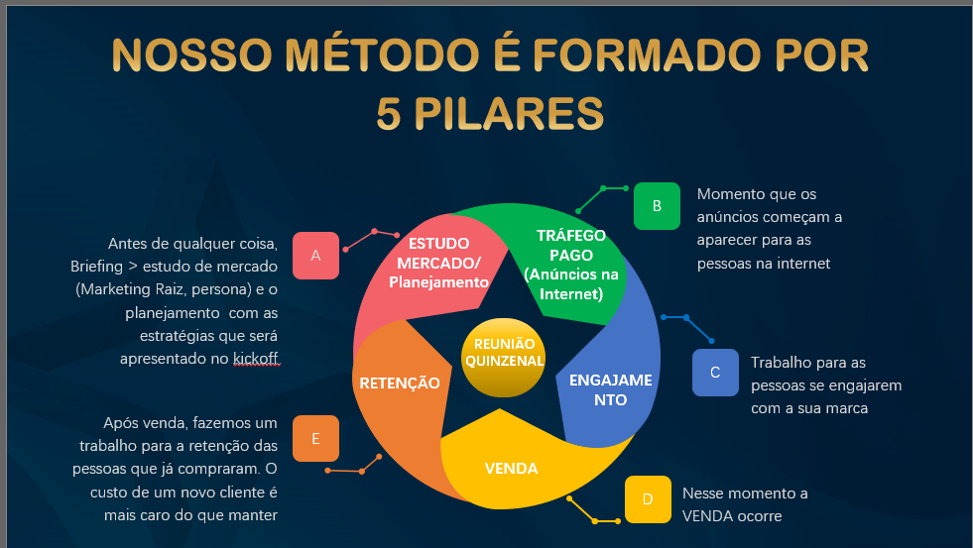
ESTEJA ONDE SEU CLIENTE ESTÁ
SE VOCÊ CHEGOU ATÉ AQUI, É PORQUE PRECISA VENDER MAIS
ALAVANQUE SUAS VENDAS ATRAVÉS DE UM MÉTODO DE VENDAS ATRAVÉS DA INTERNET
Nosso método é formado por 5 pilares:

Slide 3
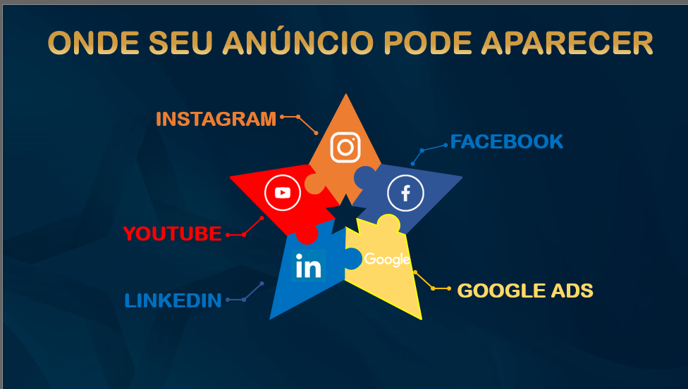
Onde seu anúncios poderão aparecer

Slide 4
Trabalhamos com transparência
Mas o que isso significa?
SIGNIFICA QUE TODOS OS DADOS, TAIS COMO: PIXELS, HISTÓRICOS, CAMPANHAS, CRIATIVOS OU SEJA TUDO TUDO O QUE É FEITO PARA VOCÊ É SEU, FICA PARA VOCÊ, INDEPENDENTE DE ESTAR CONOSCO OU NÃO!
Significa que trabalhamos dentro do seu gerenciador de negócios e que todos os dados, todas as informações ficam neles.
Não trabalhamos como a maioria trabalha, segurando todas as informações e vantagens para eles.

Slide 5
O que sua empresa pode ganhar com um marketing que funciona?
Planejamento
Saber para onde seu dinheiro está indo.
Alinhar os objetivos do cliente e criação de metas (Vendas, Leads, Faturamento, ROI).
Criação de Estratégias de divulgação, focadas no objetivo do cliente e tirando o máximo proveito das funcionalidades das ferramentas de tráfego.
Previsibilidade das sua vendas
Reunião quinzenal para Realinhamento com o cliente sobre os resultados e estratégias utilizados para tomadas de decisão e próximos passos a seguir.

Slide 6
PERGUNTAS FREQUENTES
COPIAR DO SITE https://viniciusgferreira.com.br/
Na pergunta do QUANTO CUSTA OS SERVIÇOS?
Colocar que :
É feita uma reunião sem compromisso nenhum para entendermos a necessidade do cliente e assim passamos o orçamento para ele.
Nossos clientes são únicos para nós.

Slide 7
O que nossos clientes dizem:
Suzete Almeida (Empresária)
Eu havia trabalhado com uma agência de marketing, e todos os dados ficaram com a agência.
Eu não tive o direito de pegar meu públicos, meus pixel e não via aonde meu dinheiro estava indo.
Mas agora com a SCOP tudo o que eles fazem eu tenho o acesso a tudo e além disso eles me passam um relatório de tudo.
Mirelle Costa (Cirurgiã Dentista)
O pessoal da Scop Assessoria são super atenciosos, prestativos, sempre prontos a tirar todas as nossas dúvidas e acima de tudo nossas vendas triplicaram depois que começamos a trabalhar com eles.
Já estamos com eles a quase dois anos.
Paulo Franciquinho
(Empresário)
Tenho uma loja de tintas e achei que isso não era para mim, mas me enganei quando contratei a assessoria e obtive os resultados.
Claro que não é no outro dia que a coisa funciona, mas pode ter certeza que funciona e muito bem.
Eles são muito transparentes.

